Slide 1



ĐI HỌC VUI SAO

Slide 2


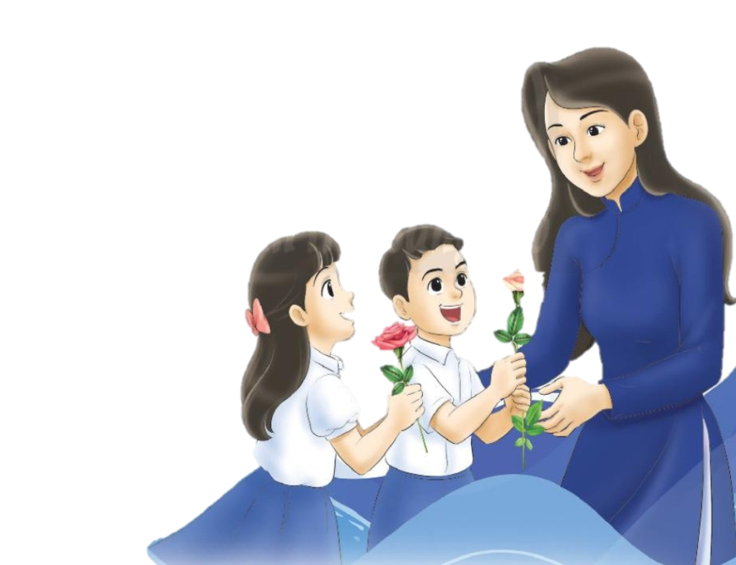

Slide 3

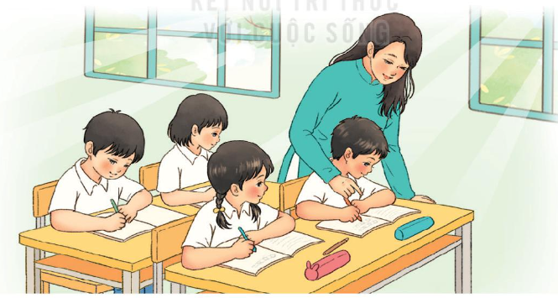

Tranh vẽ gì?
Tranh vẽ cô giáo đang hướng dẫn các bạn học bài; cô giáo tươi cười, dịu dàng, trong khung cảnh nắng đang tràn vào lớp qua khung cửa sổ.

Slide 4



Thứ hai ngày 6 tháng10 năm 2026
Notes:
Bài thơ nói về suy nghĩ, tình cảm của một HS đối với cô giáo của mình - một cô giáo nhiệt huyết, say mê với nghề; dịu dàng, tận tuỵ với các em học sinh thân yêu. Để cảm nhận rõ hơn, chúng ta cùng vào bài đọc “Cô giáo lớp em” nhé.

Slide 5


Slide 6





Tai nghe
Mắt dõi
Tay dò

Slide 7


Slide 8

Cô giáo lớp em
Đọc mẫu
Sáng nào em đến lớp
Cũng thấy cô đến rồi.
Đáp lời “Chào cô ạ!”
Cô mỉm cười thật tươi.
Cô dạy em tập viết
Gió đưa thoảng hương nhài
Nắng ghé vào cửa lớp
Xem chúng em học bài.
Những lời cô giáo giảng
Ấm trang vở thơm tho
Yêu thương em ngắm mãi
Những điểm mười cô cho.
(Nguyễn Xuân Sanh)

Slide 9
Cô giáo lớp em
Chia khổ
Sáng nào em đến lớp
Cũng thấy cô đến rồi.
Đáp lời “Chào cô ạ!”
Cô mỉm cười thật tươi.
Cô dạy em tập viết
Gió đưa thoảng hương nhài
Nắng ghé vào cửa lớp
Xem chúng em học bài.
1
2
Những lời cô giáo giảng
Ấm trang vở thơm tho
Yêu thương em ngắm mãi
Những điểm mười cô cho.
(Nguyễn Xuân Sanh)
3

Slide 10
Cô giáo lớp em
Đọc từ khó
Sáng nào em đến lớp
Cũng thấy cô đến rồi.
Đáp lời “Chào cô ạ!”
Cô mỉm cười thật tươi.
Cô dạy em tập viết
Gió đưa thoảng hương nhài
Nắng ghé vào cửa lớp
Xem chúng em học bài.
Những lời cô giáo giảng
Ấm trang vở thơm tho
Yêu thương em ngắm mãi
Những điểm mười cô cho.
(Nguyễn Xuân Sanh)

Slide 11
Cô giáo lớp em
Sáng nào em đến lớp
Cũng thấy cô đến rồi.
Đáp lời “Chào cô ạ!”
Cô mỉm cười thật tươi.
Cô dạy em tập viết
Gió đưa thoảng hương nhài
Nắng ghé vào cửa lớp
Xem chúng em học bài.
Những lời cô giáo giảng
Ấm trang vở thơm tho
Yêu thương em ngắm mãi
Những điểm mười cô cho.
(Nguyễn Xuân Sanh)

Slide 12
Cô giáo lớp em
Sáng nào em đến lớp
Cũng thấy cô đến rồi.
Đáp lời “Chào cô ạ!”
Cô mỉm cười thật tươi.
Cô dạy em tập viết
Gió đưa thoảng hương nhài
Nắng ghé vào cửa lớp
Xem chúng em học bài.
Những lời cô giáo giảng
Ấm trang vở thơm tho
Yêu thương em ngắm mãi
Những điểm mười cô cho.
(Nguyễn Xuân Sanh)
Luyện đọc nối tiếp khổ

Slide 13



Luyện đọc nhóm
Yêu cầu
- Phân công đọc theo đoạn
- Tất cả thành viên đều đọc
- Giải nghĩa từ cùng nhau

Slide 14

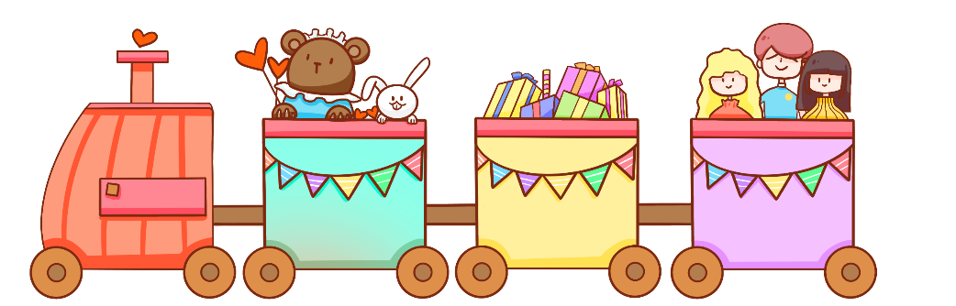
Luyện đọc toàn bài
Tiêu chí đánh giá
1
Đọc đúng
2
Đọc to, rõ
3
Ngắt nghỉ đúng chỗ

Slide 15


Slide 16







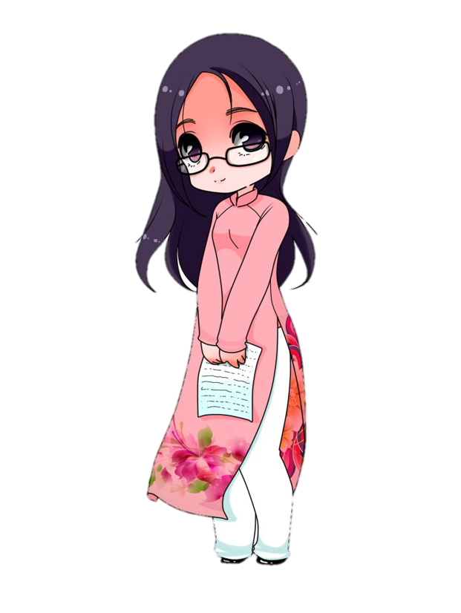





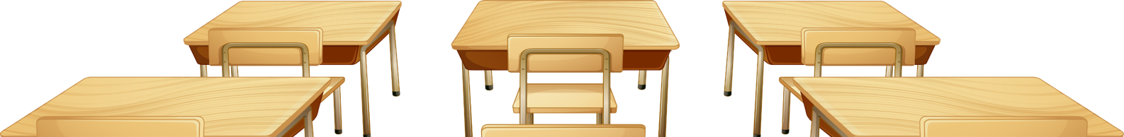
Những học sinh ngoan xinh yêu

Slide 17


Các ngoan xinh yêu của cô đâu rồi?
Hãy giúp các bạn học sinh trở thành ngoan xinh yêu bằng cách trả lời đúng các câu hỏi nhé!
Dạ đây rồi!

Slide 18


Slide 19


Cùng tìm hiểu
1
Cô giáo đáp lại lời chào của học sinh như thế nào
1
Sáng nào em đến lớp
Cũng thấy cô đến rồi.
Đáp lời “Chào cô ạ!”
Cô mỉm cười thật tươi.
Cô mỉm cười thật tươi
Trở lại

Slide 20
Cùng tìm hiểu
2
Tìm những câu thơ tả cảnh vật khi cô dạy em học bài
3
Cô dạy em tập viết
Gió đưa thoảng hương nhài
Nắng ghé vào cửa lớp
Xem chúng em học bài.
Gió đưa thoảng hương nhài
Nắng ghé vào cửa lớp
Trở lại

Slide 21
Cùng tìm hiểu
3
Bạn nhỏ đã kể những gì về cô giáo của mình?
Những lời cô giáo giảng
Ấm trang vở thơm tho
Yêu thương em ngắm mãi
Những điểm mười cô cho.
Cô dạy em tập viết
Gió đưa thoảng hương nhài
Nắng ghé vào cửa lớp
Xem chúng em học bài.
2
3
Bạn nhỏ kể cô dạy tập viết, giảng bài...
Trở lại

Slide 22
Cùng tìm hiểu
4
Qua bài thơ, em thấy tình cảm của bạn nhỏ dành cho cô như thế nào?
Bạn nhỏ yêu quý/ yêu thương/kính trọng thầy/ cô giáo.
Trở lại

Slide 23
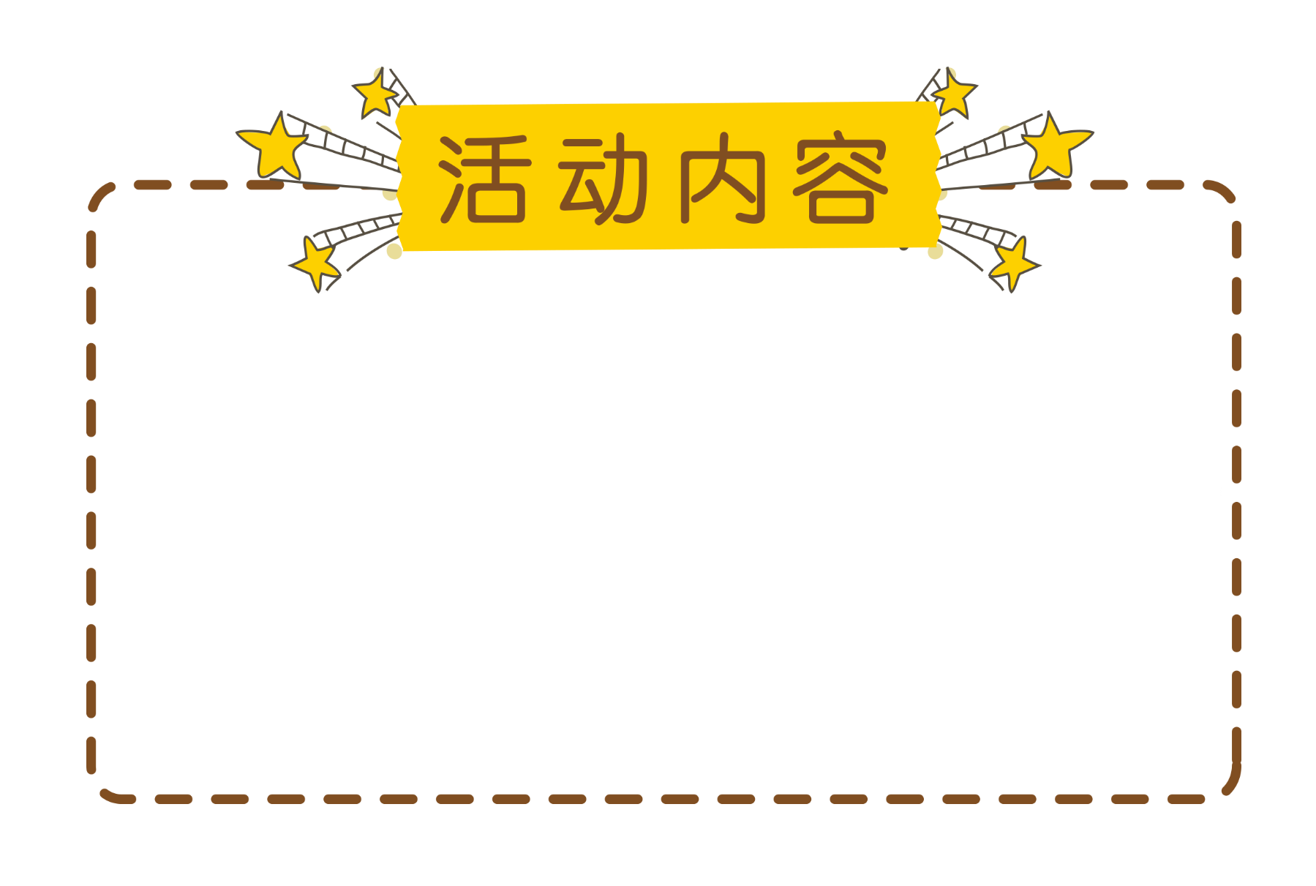

Nội dung bài đọc
Bài thơ nói lên suy nghĩ, tình cảm của một HS đối với cô giáo của mình - một cô giáo nhiệt huyết, say mê với nghề; dịu dàng, tận tuỵ với các em học sinh thân yêu.

Slide 24


Điều gì ở thầy/cô giáo chủ nhiệm làm em ấn tượng nhất?
Chia sẻ

Slide 25
* Học thuộc lòng 2 khổ thơ con thích.
Sáng nào em đến lớp
Cũng thấy cô đến rồi.
Đáp lời “Chào cô ạ!”
Cô mỉm cười thật tươi.
Cô dạy em tập viết
Gió đưa thoảng hương nhài
Nắng ghé vào cửa lớp
Xem chúng em học bài.
Những lời cô giáo giảng
Ấm trang vở thơm tho
Yêu thương em ngắm mãi
Những điểm mười cô cho.
(Nguyễn Xuân Sanh)

Slide 26


Slide 27
Cô giáo lớp em
Sáng nào em đến lớp
Cũng thấy cô đến rồi.
Đáp lời “Chào cô ạ!”
Cô mỉm cười thật tươi.
Cô dạy em tập viết
Gió đưa thoảng hương nhài
Nắng ghé vào cửa lớp
Xem chúng em học bài.
Những lời cô giáo giảng
Ấm trang vở thơm tho
Yêu thương em ngắm mãi
Những điểm mười cô cho.
(Nguyễn Xuân Sanh)

Slide 28


Slide 29
1. Nói câu thể hiện sự ngạc nhiên của em khi
a. Lần đầu thấy bạn hát rất hay
b. Được bố mẹ tặng một món quà bất ngờ

Slide 30

a. Lần đầu thấy bạn hát rất hay
Không ngờ cậu hát hay thật đấy!

Slide 31
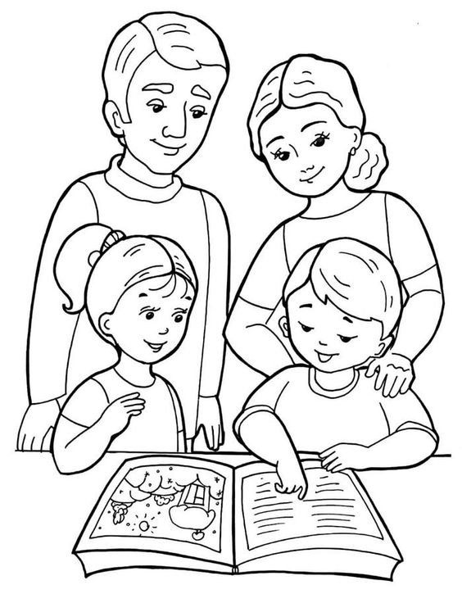
b. Được bố mẹ tặng một món quà bất ngờ
Oa!Con rất thích món quà này! Cảm ơn bố mẹ!

Slide 32
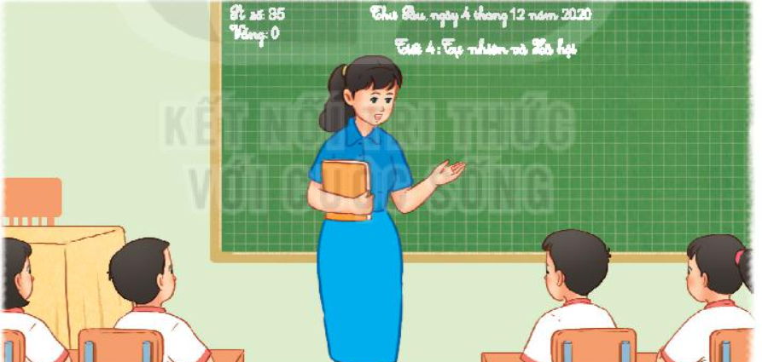
2. Nói câu thể hiện tình cảm của em với thầy cô giáo của mình

Slide 33


